Slide 1
Von der Anforderung zum (Clean) Code
mit Flow Design

Slide 2
Vorstellung
Julian Hohenöcker (Clean Code Developer)
Felix Ruthenberg (Clean Code Trainer)
generic.de
Notes:
Felix

Slide 3
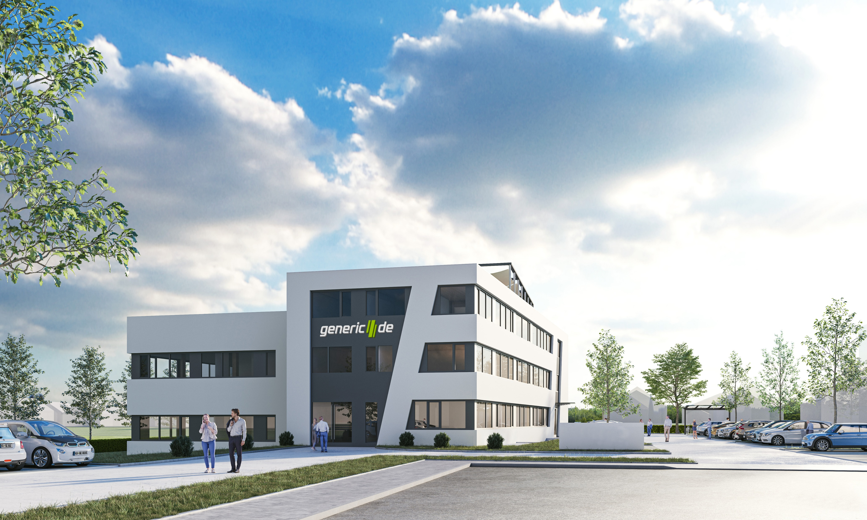

Notes:
Felix

Slide 4
90 Mitarbeitende davon 65 eigene Software Developer & UX Designer
>20 Jahre Erfahrung in individueller Softwareentwicklung
8 Mio. € Umsatz in 2021
>15 Jahre
Microsoft Gold Partner
>10 Jahre
Clean Code Development als Unternehmensgrundsatz
Notes:
Felix

Slide 5
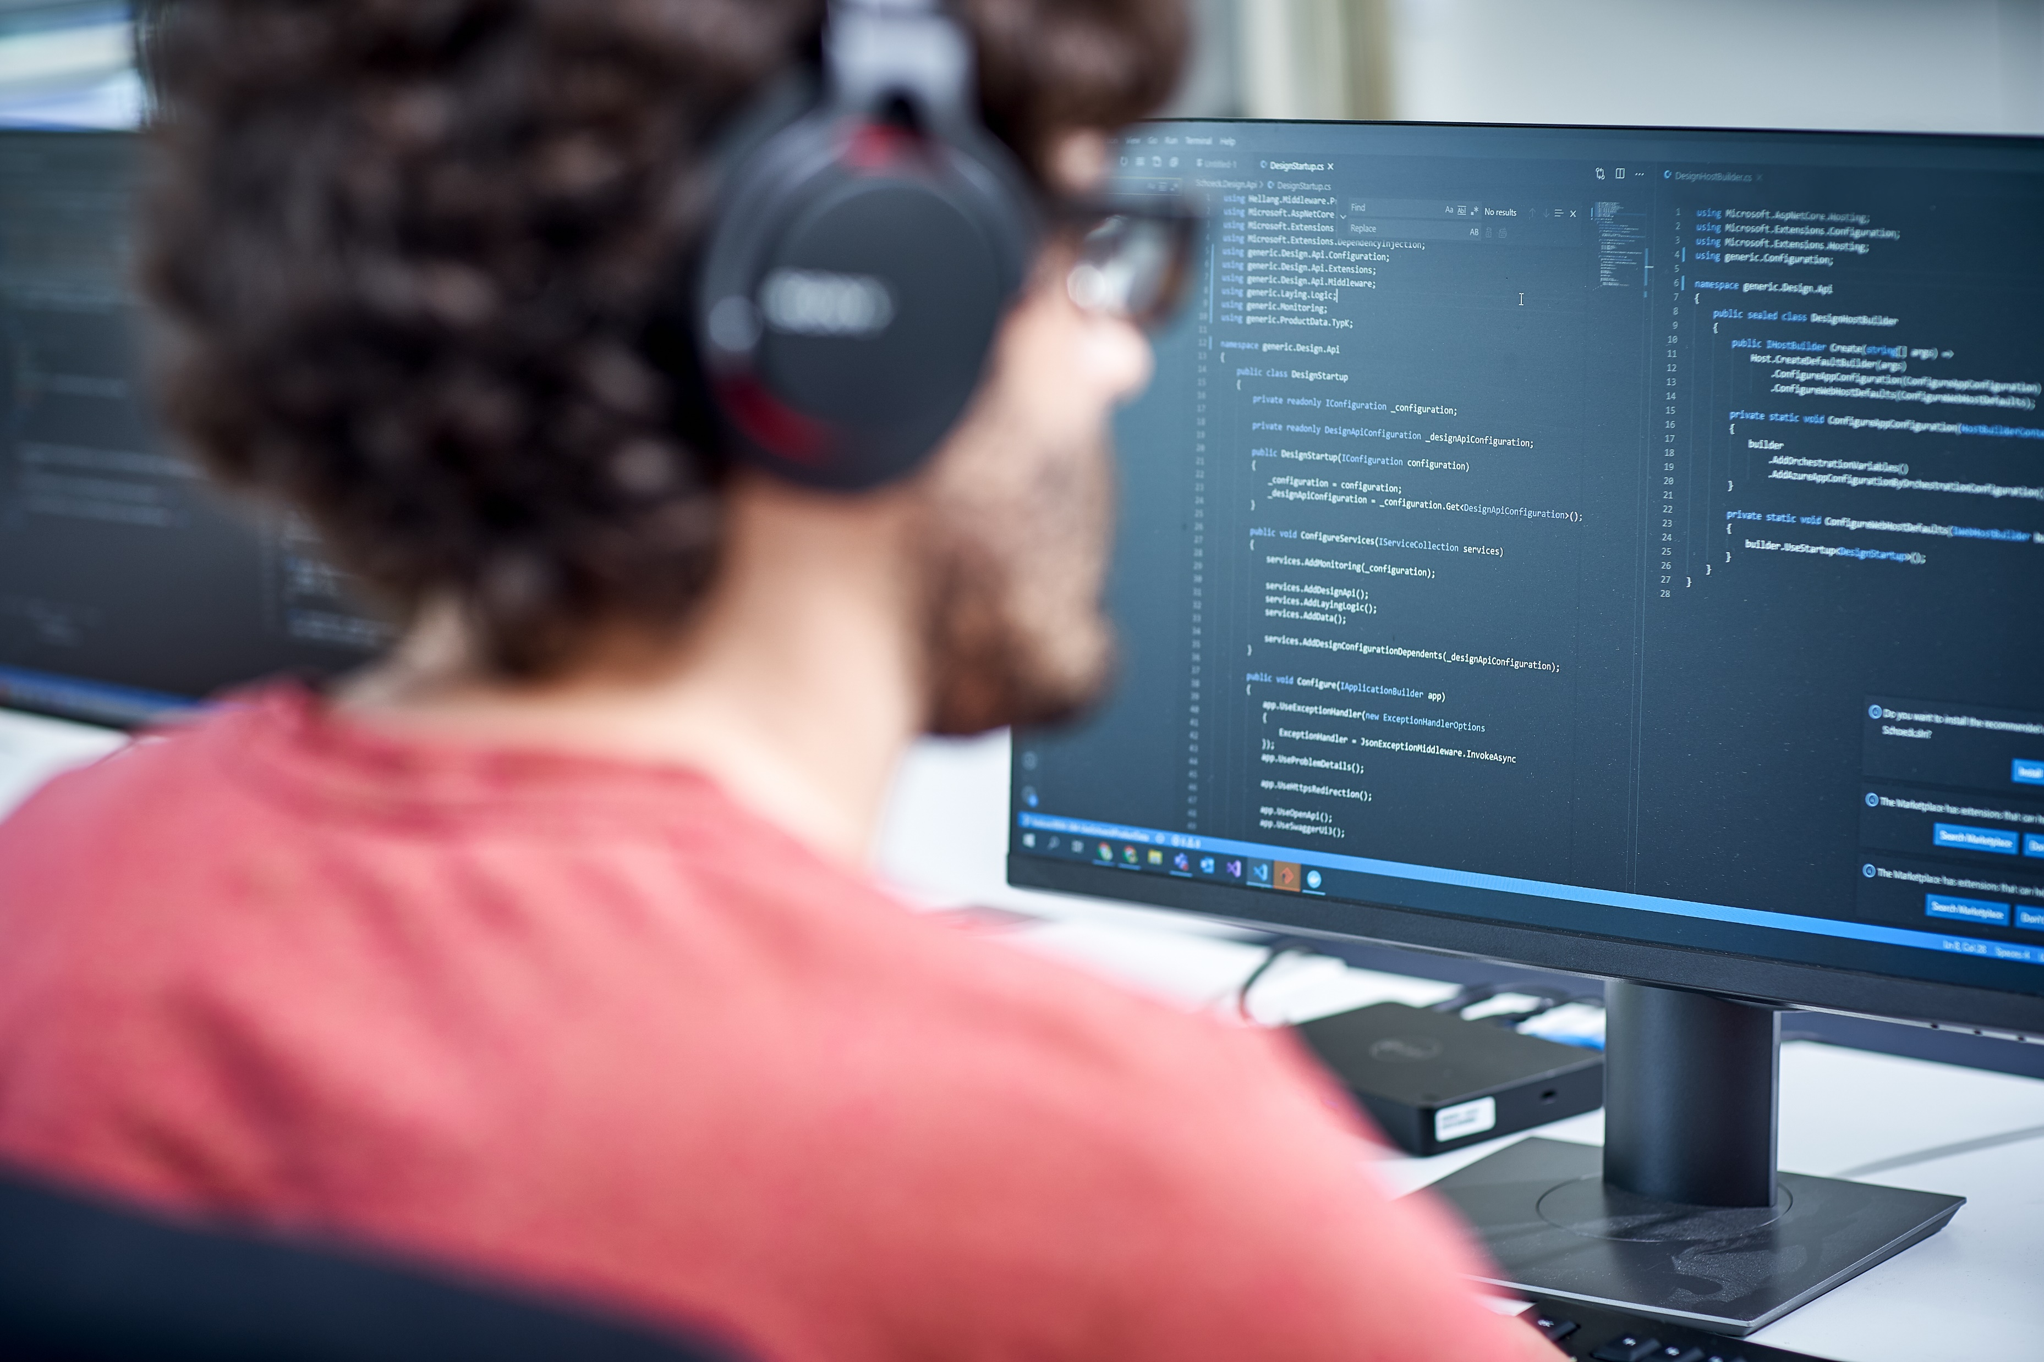
Digitale Produktentwicklung
01
Erfinden
02
Erforschen
03
Entwickeln
04
Erhalten
Unterstützung bei der Ideenfindung mittels Ideation-Workshops und Design-Thinking-Methoden
Gemeinsame Ideen-validierung
Requirements Engineering
User Research
Interaction Design
Entwicklung von Design- und technischen Prototypen
Projektdimensionierung
Nachhaltige Software-entwicklung nach Clean Code Development
Agiles Vorgehen (Scrum)
UI Design / Visual Design
Konsequente Usability-Tests
IT-Betrieb
Netzwerkadministration
Geräteverwaltung
Support und Helpdesk

Slide 6






Portfolio
IoT-Lösungen & Plattformen
Cloud Application Development
Big Data, Data Science & Machine Learning
Augmented, Virtual & Mixed Reality Applications
Web, Desktop, Mobile Applicatios & HMI
Software-Modernisierung
Notes:
Felix

Slide 7
Probleme während der Entwicklung
Unklarheiten im Detail / Domäne muss erkundet werden
Kommunikation im Team, Parallelisierung / Aufgabenteilung
Kommunikation mit Stakeholdern
Notes:
Felix

Slide 8
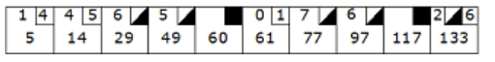
Unser Problem heute
Begriffe beim Bowling
Frame, Strike, Spare, Roll
Regeln
Max. 2 Rolls pro Frame
Strike beendet Frame
Punkte/Frame = Summe(Rolls)
+ nächster Roll bei Spare
+ nächsten beiden Rolls bei Strike
Letzter Frame
3 Rolls möglich, wenn in den ersten beiden >= 10
Notes:
Julian

Slide 9

System-Umwelt-Diagramm (Software-Zelle)
O
Portal
Ressource
Notes:
Felix

Slide 10
Dialog & Interactions
PlayGame
..> bowling 1 4 4 5 6 4 5 5 10 0 1 7 3 6 4 10 2 8 6
01 01|04 Score: 05 Total: 005
02 04|05 Score: 09 Total: 014
03 06|04 Score: 15 Total: 029
04 05|05 Score: 20 Total: 049
05 10 Score: 11 Total: 060
06 00|01 Score: 01 Total: 061
07 07|03 Score: 16 Total: 077
08 06|04 Score: 20 Total: 097
09 10 Score: 20 Total: 117
10 02|08|06 Score: 16 Total: 133
Start
End
Notes:
Felix

Slide 11

Brainstorm => Play Game
Nächste Rolls?
IsSpare IsStrike
(Frame)
(isXXX)
CalculateFrameScore
(Frame)
(score)
Frame
-------------------
roll*
frameScore
cumulativeScore
CalculateCumulativeScore
(Frame*)
(?? score*)
Letzter Frame?
CreateFrames
()
(Frame*)
AddRoll(s)
(Frame*, roll*)
(Frame*)
Display
(Frame*)
()
Notes:
J: Wir brauchen die Berechnung des Scores in einem Frame
F: Dann brauchen wir aber auch den Gesamtscore
J: Wie wissen wir welche Würfe zu welchem Frame gehören?
F+J: Wir fügen sie dem Frame hinzu!
J: Wie sieht eigentlich so ein Frame aus?
F: Aber ein Frame-Score hat ja auch Abhängigkeiten zu noch ungeworfenen / späteren Rolls…
J: Wie müssen wissen wann es ein Spare / Strike ist…
F: Im letzen Frame ist es aber wieder ganz anders…
J: Wo bekommen wir die Frames eigentlich her?
F: Und anzeigen müssen wir das ja auch noch!

Slide 12
Interaction „PlayGame“
PlayGame
(Frame*)
(args*)
()
(Frame*)
(args*)
ParseRolls
CreateFrames
AddRolls
(roll*)
()
(Frame*)
(Frame*, roll*)
Notes:
Julian

Slide 13
Interaction „PlayGame“
Interactors .PlayGame
(Frame*)
(args*)
()
(Frame*)
(args*)
ArgumentParser .ParseRolls
GameInitializer .CreateFrames
Game .AddRolls
(roll*)
()
(Frame*)
(Frame*, roll*)
Notes:
Julian

Slide 14
Zoom into „AddRolls“
Game.AddRolls
()
(Frame*, roll*)
()
(Frame*, roll)
Game.FindFrameForRoll
FrameExtensions.AddRoll
ScoreCalculator.CalculateScores
(Frame)
()
(Frame*)
Notes:
Julian

Slide 15
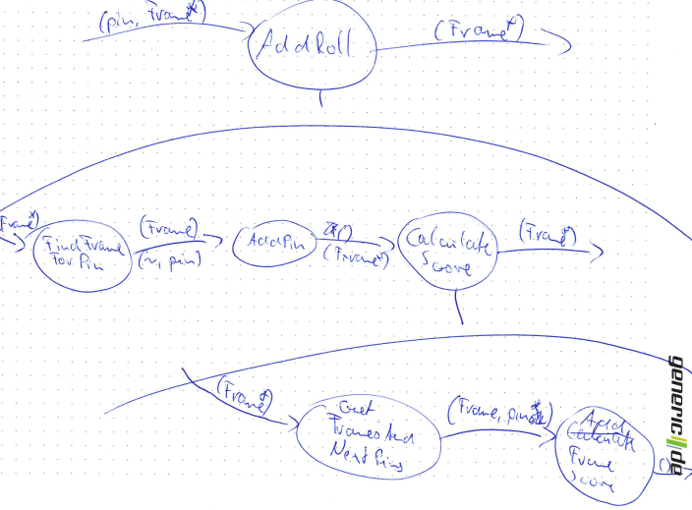
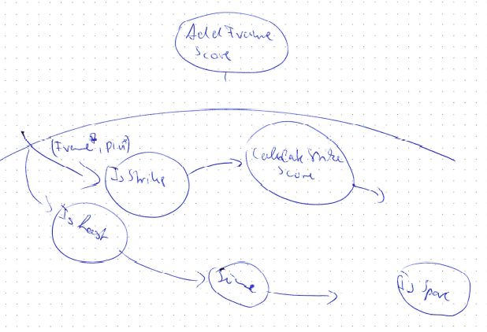
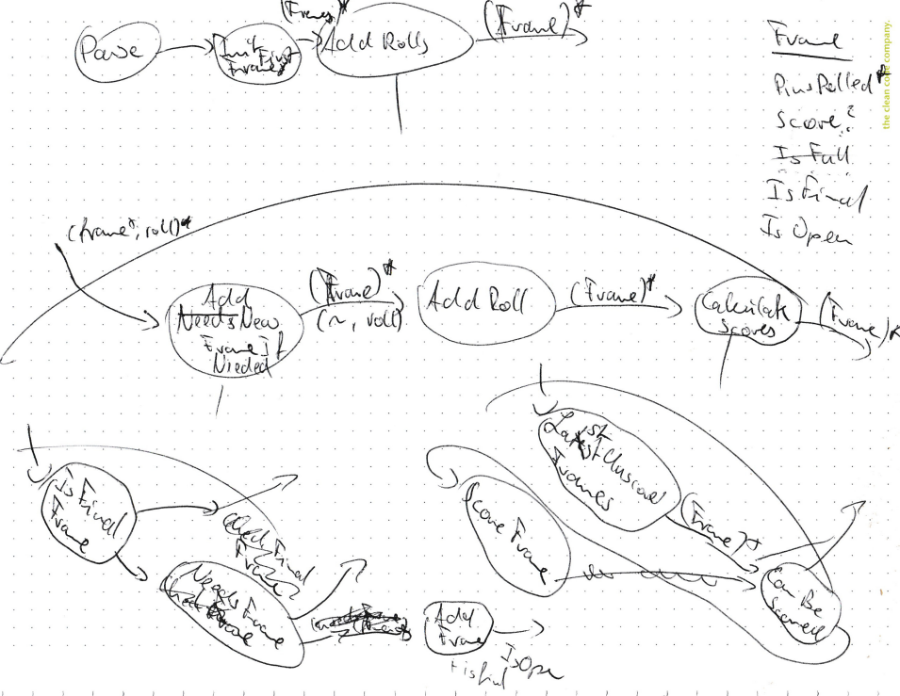
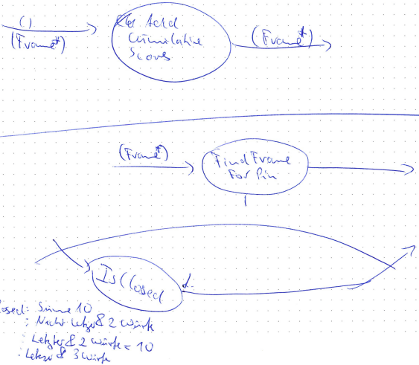
Und so weiter… ☺
Notes:
Felix

Slide 16


Code-Beispiel
Notes:
Felix (& Julian)

Slide 17
Fazit
Kann auf Anhieb funktionieren ☺
Projektionsfläche (hilfreich zur Kommunikation)
Abstraktionsebenen
Integration / Operation / Daten getrennt
Clean Code „Out of the Box“
Teamarbeit / Entwicklungsparallelisierung
Test-First wird ermöglicht
Braucht Übung, lohnt sich aber
Notes:
Julian (& Felix)

Slide 18
Danke
generic.de https://generic.de
Clean Code Academy https://ccd-akademie.de/
Katas https://ccd-school.de/
Flow Design https://flow-design.info/
https://flow-design.info/wp-content/uploads/2021/12/CheatSheet-Clean-Code-Developer-Akademie.pdf
Repository zum Vortrag https://github.com/felixruthenberg/Bowling

